Slide 1
ICRE 2026 • FINAL AI COURSE PROJECT
Bilingual Arabic–English
Sentiment Analysis
AR
EN
تحليل المشاعر ثنائي اللغة
العربية والإنجليزية
+ POSITIVE
إيجابي
A reproducible machine-learning system for positive, negative, and uncertainty-aware predictions.
− NEGATIVE
سلبي
Mohammad Rouhi Khattab • Salam Al-Buhaisi • Mohammad Abu Khammash
2026
Notes:
ابدأ بتعريف المشروع: بنينا نظاماً عملياً يصنّف النص العربي أو الإنجليزي إلى إيجابي أو سلبي، ويعرض نتيجة غير مؤكدة عند انخفاض الثقة. أكّد أن الورقة البحثية والنتائج مأخوذة من تشغيل فعلي للنظام.
[Sources]
- /workspace/scratch/6e5240c81744/work/Bilingual_Sentiment_AI_Project/README.md
- /workspace/scratch/6e5240c81744/work/Bilingual_Sentiment_AI_Project/paper/ICRE_2026_Final_Bilingual_Sentiment_Paper.pdf

Slide 2
Free-text reviews become actionable sentiment
ICRE 2026 • AI FINAL PROJECT
تحويل المراجعات النصية إلى مشاعر قابلة للتحليل
Customer feedback is multilingual, unstructured, and expensive to review manually.
“The service is excellent and fast.”
ملاحظات العملاء متعددة اللغات وغير منظمة، وتحليلها يدوياً يستغرق وقتاً.
POSITIVE • إيجابي
«الخدمة سيئة ومخيبة للآمال»
NEGATIVE • سلبي
Objective / الهدف: a simple, local, reproducible AI baseline for Arabic and English.
Bilingual Sentiment AI | نظام تحليل المشاعر
02
Notes:
اشرح المشكلة أولاً: المراجعات تأتي كنصوص حرة وبأكثر من لغة. هدفنا ليس بناء نموذج ضخم، بل خط أساس بسيط وقابل للتكرار يستطيع الفريق تشغيله وشرح قراراته.
[Sources]
- /workspace/scratch/6e5240c81744/work/Bilingual_Sentiment_AI_Project/docs/PROJECT_REPORT_BILINGUAL.md
- /workspace/scratch/6e5240c81744/work/Bilingual_Sentiment_AI_Project/web_app.py

Slide 3
6,262 records balance two language components
ICRE 2026 • AI FINAL PROJECT
تتكون البيانات من 6,262 سجلاً موزعاً على مكوّنين لغويين
3,283
2,979
Arabic sentiment terms
English review sentences
مصطلحات مشاعر عربية
جمل مراجعات إنجليزية
UCI Amazon 987 • IMDb 996 • Yelp 996
Translated AFINN Arabic lexicon 3,283
Important: the Arabic component contains translated sentiment terms—not natural customer-review sentences.
Bilingual Sentiment AI | نظام تحليل المشاعر
03
Notes:
اذكر عدد السجلات ومصادرها. وضّح الفرق المهم: الإنجليزية جمل مراجعات حقيقية، بينما العربية مصطلحات وعبارات من معجم مترجم. هذه النقطة تفسر لاحقاً اختلاف الأداء وتحافظ على الأمانة العلمية.
[Sources]
- UCI Sentiment Labelled Sentences: https://archive.ics.uci.edu/dataset/331/sentiment+labelled+sentences
- Translated AFINN component: https://github.com/marcellobarile/multilang-sentiment
- /workspace/scratch/6e5240c81744/work/Bilingual_Sentiment_AI_Project/data/processed/dataset_summary.json

Slide 4
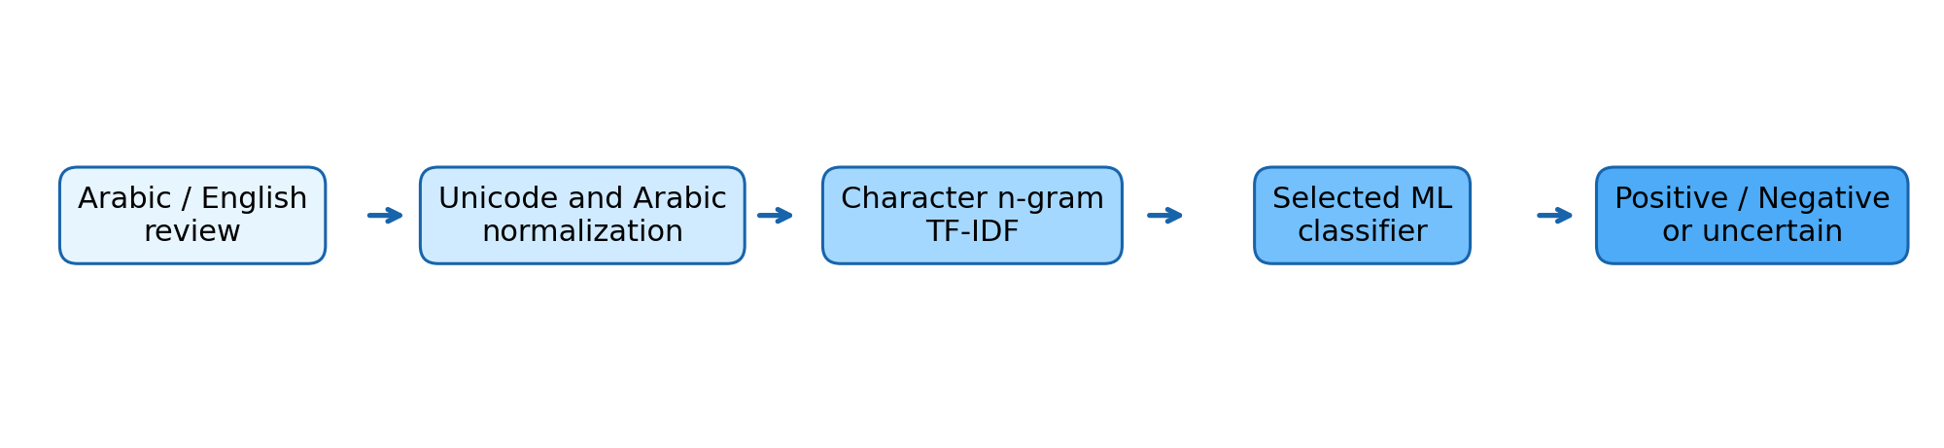
One shared pipeline handles Arabic and English
ICRE 2026 • AI FINAL PROJECT
خط معالجة واحد يدعم النص العربي والإنجليزي
Unicode normalization → character 3–5 gram TF-IDF → selected classifier → positive, negative, or uncertain output
توحيد النص يدعم اختلافات الكتابة العربية، بينما سمات الأحرف تعمل دون استخدام محللين منفصلين لكل لغة.
Bilingual Sentiment AI | نظام تحليل المشاعر
04
Notes:
مرّ على المراحل من اليسار إلى اليمين: ندخل المراجعة، ننظف Unicode والعربية، نحول النص إلى سمات TF-IDF على مستوى الأحرف، ثم يختار النموذج الفئة. إذا كانت أعلى احتمالية أقل من 0.60 نعرض غير مؤكد.
[Sources]
- /workspace/scratch/6e5240c81744/work/Bilingual_Sentiment_AI_Project/results/system_architecture.png
- /workspace/scratch/6e5240c81744/work/Bilingual_Sentiment_AI_Project/src/text_utils.py
- /workspace/scratch/6e5240c81744/work/Bilingual_Sentiment_AI_Project/results/metrics.json

Slide 5
Normalization reduces spelling and formatting noise
ICRE 2026 • AI FINAL PROJECT
التطبيع يقلل اختلافات الكتابة والتنسيق
ENGLISH
العربية
RAW / قبل المعالجة
قبل المعالجة / RAW
Amazing!!! Visit https://example.com
الخِدْمَــةُ رائِعَة!!!
NORMALIZED / بعد المعالجة
بعد المعالجة / NORMALIZED
amazing visit URL
الخدمه رائعه
Character n-grams capture subword patterns and spelling variation / تمثيل أجزاء الكلمات من 3 إلى 5 أحرف
Bilingual Sentiment AI | نظام تحليل المشاعر
05
Notes:
اعرض مثالاً قبل وبعد المعالجة. في العربية نزيل التشكيل والتطويل ونوحّد أشكال الألف والياء، وفي اللغتين نستبدل الروابط والبريد وننظف المسافات. بعدها تُستخرج مقاطع أحرف بطول 3 إلى 5.
[Sources]
- /workspace/scratch/6e5240c81744/work/Bilingual_Sentiment_AI_Project/src/text_utils.py
- /workspace/scratch/6e5240c81744/work/Bilingual_Sentiment_AI_Project/src/train.py

Slide 6
The experiment is reproducible and language-aware
ICRE 2026 • AI FINAL PROJECT
التجربة قابلة للتكرار وتحافظ على توزيع اللغة والفئة
1 DATA SPLIT
2 FEATURES
3 MODEL TEST
تقسيم البيانات
استخراج السمات
مقارنة النماذج
80% train / 20% test
5,009 / 1,253 records
Stratified by language + label
Character TF-IDF
3–5 gram range
20,930 retained features
Logistic Regression
Multinomial Naive Bayes
5-fold cross-validation
Random seed 42 • نفس النتائج قابلة لإعادة الإنتاج
Bilingual Sentiment AI | نظام تحليل المشاعر
06
Notes:
اشرح تصميم التجربة: تقسيم طبقي 80/20 حتى نحافظ على نسب اللغة والفئة، ثم سمات Character TF-IDF، ثم مقارنة نموذجين مع تحقق متقاطع بخمس طيات. استخدمنا random seed 42 لإعادة إنتاج النتائج.
[Sources]
- /workspace/scratch/6e5240c81744/work/Bilingual_Sentiment_AI_Project/results/metrics.json
- /workspace/scratch/6e5240c81744/work/Bilingual_Sentiment_AI_Project/src/train.py
- Scikit-learn: https://www.jmlr.org/papers/v12/pedregosa11a.html

Slide 7
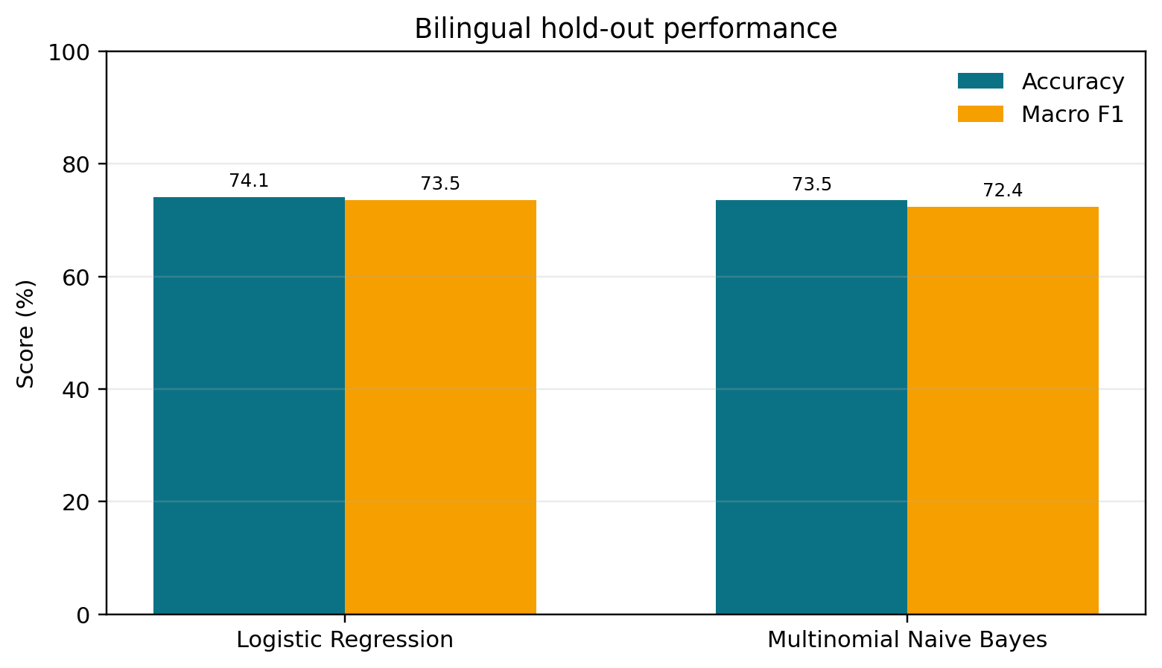
Logistic Regression wins on macro F1
ICRE 2026 • AI FINAL PROJECT
الانحدار اللوجستي يحقق أفضل متوسط F1
74.06%
Hold-out accuracy / الدقة
73.53%
Macro F1 / متوسط F1
73.38%
5-fold CV macro F1
±1.38 percentage points
Bilingual Sentiment AI | نظام تحليل المشاعر
07
Notes:
هذه أهم شريحة نتائج. قارن النموذجين وبيّن أن الفرق صغير لكنه لصالح Logistic Regression في Macro F1 على الاختبار وفي التحقق المتقاطع. لذلك تم حفظه كنموذج نهائي.
[Sources]
- /workspace/scratch/6e5240c81744/work/Bilingual_Sentiment_AI_Project/results/model_comparison.png
- /workspace/scratch/6e5240c81744/work/Bilingual_Sentiment_AI_Project/results/metrics.json

Slide 8
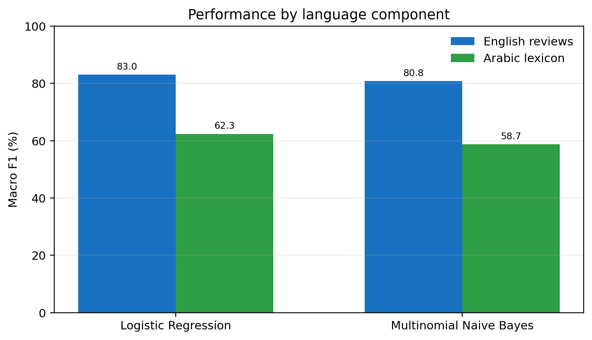
English reviews outperform the Arabic lexicon
ICRE 2026 • AI FINAL PROJECT
أداء المراجعات الإنجليزية أعلى من مكوّن المعجم العربي
ENGLISH
83.05% accuracy
83.02% macro F1
العربية
65.91% دقة
62.31% متوسط F1
The gap mainly reflects dataset type and Arabic variation—not a fair review-to-review comparison.
Bilingual Sentiment AI | نظام تحليل المشاعر
08
Notes:
لا تقل إن النموذج ضعيف في العربية بشكل مطلق. المقارنة ليست متكافئة: الإنجليزية مراجعات كاملة، والعربية مفردات وعبارات معجمية. كذلك الصرف واللهجات العربية يزيدان التنوع. هذه نتيجة تحدد ما نحتاجه في المرحلة القادمة.
[Sources]
- /workspace/scratch/6e5240c81744/work/Bilingual_Sentiment_AI_Project/results/language_f1.png
- /workspace/scratch/6e5240c81744/work/Bilingual_Sentiment_AI_Project/results/metrics.json
- /workspace/scratch/6e5240c81744/work/Bilingual_Sentiment_AI_Project/README.md

Slide 9
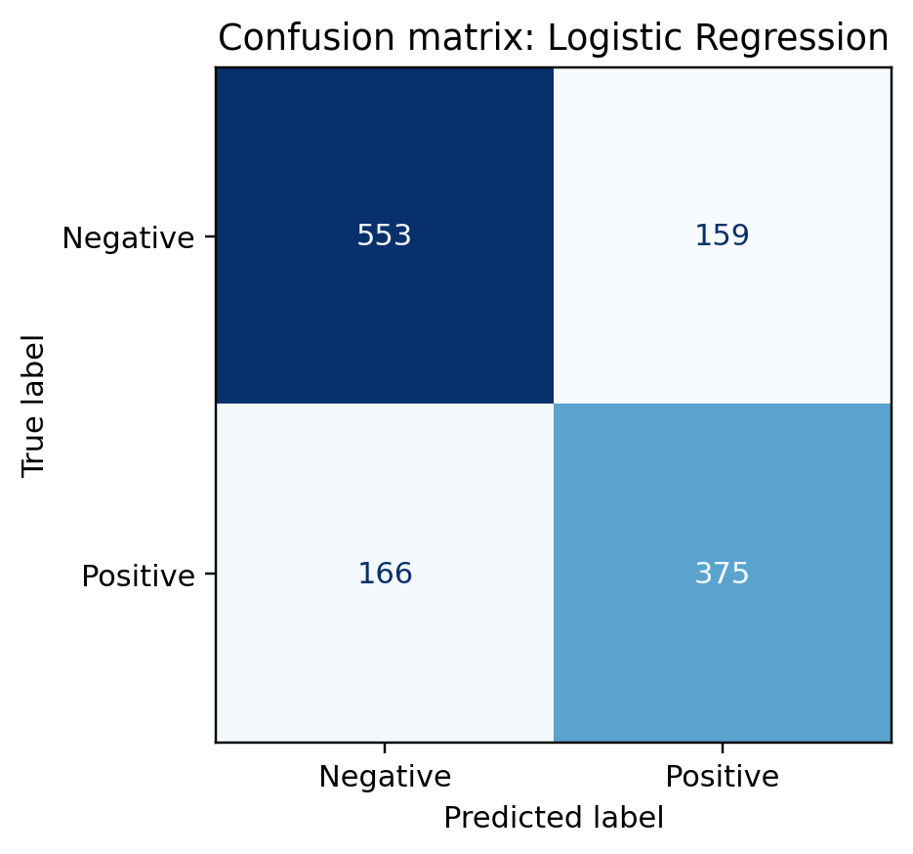
325 hold-out errors expose the remaining challenge
ICRE 2026 • AI FINAL PROJECT
يكشف 325 خطأً في الاختبار عن نقاط التحسين
928 correct predictions
928 تنبؤاً صحيحاً من أصل 1,253
159 false positives
166 false negatives
Negative F1: 77.29%
Positive F1: 69.77%
More balanced Arabic review data should improve positive/negative boundaries.
Bilingual Sentiment AI | نظام تحليل المشاعر
09
Notes:
اشرح صفوف وأعمدة مصفوفة الالتباس. لدينا 553 سلبياً صحيحاً و375 إيجابياً صحيحاً، مقابل 159 و166 خطأ. أداء الفئة الإيجابية أقل، لذلك جودة وتوازن البيانات يمثلان فرصة تحسين واضحة.
[Sources]
- /workspace/scratch/6e5240c81744/work/Bilingual_Sentiment_AI_Project/results/confusion_matrix.png
- /workspace/scratch/6e5240c81744/work/Bilingual_Sentiment_AI_Project/results/metrics.json

Slide 10
The interface predicts locally in both languages
ICRE 2026 • AI FINAL PROJECT
الواجهة تعمل محلياً وتدعم اللغتين
01
Run / تشغيل
.\.venv\Scripts\python.exe web_app.py
02
Open / افتح http://127.0.0.1:8000
03
Test both languages / جرّب اللغتين
“This product is excellent.” → POSITIVE
«الخدمة سيئة وبطيئة» ← سلبي
Confidence < 0.60 → neutral / uncertain (not a trained third class)
Bilingual Sentiment AI | نظام تحليل المشاعر
10
Notes:
في العرض العملي شغّل الملف web_app.py وافتح الرابط المحلي. جرّب جملة إيجابية وسلبية بالإنجليزية ثم بالعربية. إذا ظهرت Neutral وضّح أنها امتناع بسبب ثقة أقل من 0.60 وليست فئة ثالثة تدرب عليها النموذج.
[Sources]
- /workspace/scratch/6e5240c81744/work/Bilingual_Sentiment_AI_Project/web_app.py
- /workspace/scratch/6e5240c81744/work/Bilingual_Sentiment_AI_Project/docs/DEMO_AND_DISCUSSION_GUIDE.md
- /workspace/scratch/6e5240c81744/work/Bilingual_Sentiment_AI_Project/results/metrics.json

Slide 11
Natural Arabic reviews are the next priority
ICRE 2026 • AI FINAL PROJECT
المراجعات العربية الطبيعية هي الأولوية القادمة
CURRENT LIMITS / القيود الحالية
NEXT STUDY / الدراسة القادمة
• Arabic data are lexicon terms, not full reviews
• Binary training labels only
• Mixed English domains: Amazon, IMDb, Yelp
• Dialect and morphology remain challenging
• Collect anonymized Palestinian Arabic reviews
• Use manual annotation with clear guidelines
• Compare AraBERT or multilingual BERT
• Report dialect- and domain-specific errors
PRIVACY BY DESIGN / الخصوصية
No names or direct identifiers are required; inference runs locally, and any future dataset should be anonymized before annotation.
Bilingual Sentiment AI | نظام تحليل المشاعر
11
Notes:
قدّم القيود كمسار تطوير لا كإخفاء للنتائج. أهم تحسين هو جمع مراجعات عربية فلسطينية حقيقية بعد حذف أي معلومات شخصية، ثم تعليمها يدوياً ومقارنة النموذج البسيط مع AraBERT أو mBERT.
[Sources]
- /workspace/scratch/6e5240c81744/work/Bilingual_Sentiment_AI_Project/results/metrics.json
- /workspace/scratch/6e5240c81744/work/Bilingual_Sentiment_AI_Project/DATA_SOURCES.md
- /workspace/scratch/6e5240c81744/work/Bilingual_Sentiment_AI_Project/README.md

Slide 12
CONCLUSION • الخلاصة
A working bilingual baseline,
measured honestly
نظام ثنائي اللغة يعمل فعلياً
ونتائجه موثقة بأمانة
74.06% overall accuracy • 83.05% English • 65.91% Arabic component
Next: annotated Palestinian Arabic reviews | الخطوة التالية: بيانات عربية فلسطينية معلّمة
Questions? • أسئلة؟
Notes:
اختم بثلاث نقاط: النظام يعمل، اختيار النموذج مبني على نتائج مقاسة، والحد الرئيسي معروف ومذكور بوضوح. ثم افتح المجال للأسئلة أو انتقل مباشرة إلى العرض العملي إذا لم تكن قد شغّلته.
[Sources]
- /workspace/scratch/6e5240c81744/work/Bilingual_Sentiment_AI_Project/results/metrics.json
- /workspace/scratch/6e5240c81744/work/Bilingual_Sentiment_AI_Project/paper/ICRE_2026_Final_Bilingual_Sentiment_Paper.pdf

